Slide 1
Desarrollador Full Stack
Tecnicatura Superior en Desarrollo Web y Aplicaciones Digitales – Formación Profesional

Slide 2
Objetivos
Promover el desarrollo de un conjunto de competencias específicas dentro del sector profesional de informática articuladas a partir de las demandas socio-productivas.

Slide 3
Formación:
Duración total: 300 horas
Plataforma Moodle del Instituto Superior Politécnico Córdoba
Clases virtuales a cargo de docentes especializados en el área.
2 clases virtuales semanales sincrónicas de 2:30 hs – Mediados por BigBlueButton. Herramienta propia de la Plataforma Moodle

Slide 4
Estructura General - meses
Mes | Carga horaria Capacitación
1 | 80 hs.
2 | 60 hs.
3 | 50 hs.
4 | 40 hs.
5 | 40 hs.
6 | 30 hs.

Slide 5
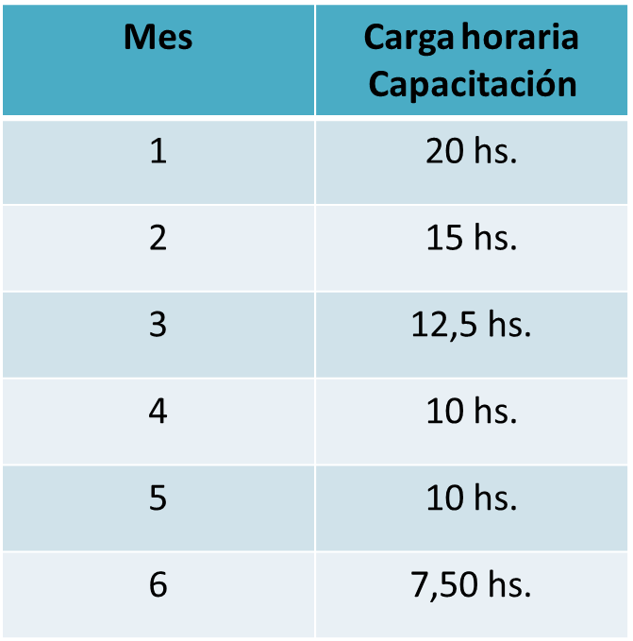
Estructura General - semanal

Slide 6
Metodología

Slide 7
Metodología ABP
El Aprendizaje Basado en Proyectos (ABP) es una metodología de enseñanza a partir de la acción, en la que los estudiantes construyen conocimientos y desarrollan habilidades al trabajar en equipos con el propósito de crear un producto, dar respuesta a una pregunta o proponer una solución a un problema complejo.
Esta metodología permite reproducir escenarios y situaciones que -desdelo conceptual, lo metodológico y lo operativo— se identifiquen y asemejen con bastante proximidad a los requerimientos del mundo tecnológico o socio-productivo.

Slide 8
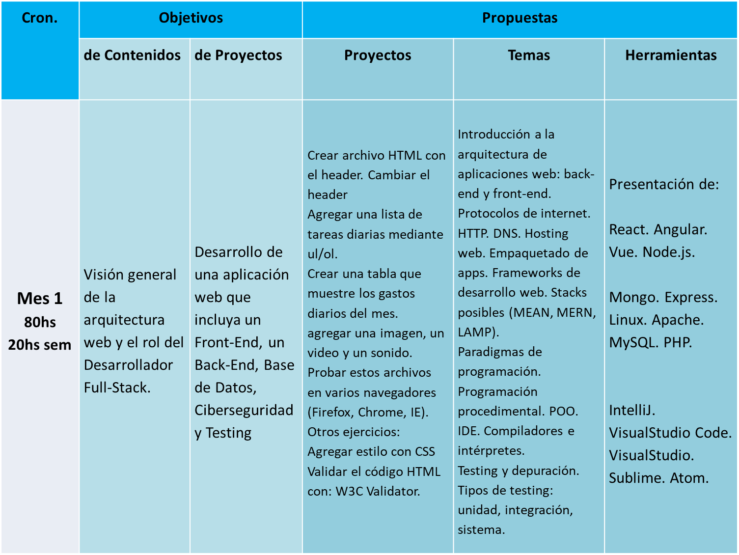

Slide 9
Herramientas
Front
Back
Base de Datos

Slide 10
Cron. | Objetivos |  | Propuestas
 | de Contenidos | de Proyectos | Proyectos | Temas | Herramientas
Mes 2 60hs 15hs sem | Foco en etapas iniciales: análisis de requerimientos, diseño de arquitectura, creación de tareas | Análisis de requerimientos de un sistema web de administración de documentos. Diferenciando usuarios productores (que crean documentos) y consumidores (aquellos que los consumen). Como resultado se deben entregar los requerimientos del sistema, la arquitectura del sistema, el backlog de tareas y una primera versión que permita a los usuarios crear documentos. | Diseño del sitio usando HTML Y CSS Desarrollo de instancia de Logueo (Autenticación) Programación de funciones con Java script (operaciones financieras, agregar saldo) Registro de datos de usuarios y operaciones en una base de datos Consulta de base de datos via web Integración de módulos inicial. Agregado de módulo (pagos online, compra y venta de moneda extranjera) Pruebas (testing) de la app | Especificaciones textuales y gráficas. Casos de uso. User Stories (Como, Quiero, Para, Criterios de Aceptación). Tareas. Épicas. Metodologías de desarrollo Diseño UML. Diagramas de clases El modelo de objetos. Sistema de clases. Clases parciales. Properties (atributos con getters y setters). Herencia. Polimorfismo. Importancia de las interfaces para segregación en roles y Polimorfismo. | Java, .Net C#. HTML, CSS, JS UML MongoDB. MySQL. SQL Server

Slide 11
Cron. | Objetivos |  | Propuestas
 | de Contenidos | de Proyectos | Proyectos | Temas | Herramientas
Mes 3 50hs 12.5hs sem | Foco en UX, testing e integración continua. | Agregado de “responsiveness” al sistema web. Además, se proveerá el plan de tests y se implantará un sistema de integración continua. | Extensión del proyecto anterior | CSS Responsive Testing. Tipos de testing. Plan de testing. La importancia del test unitario como herramienta de desarrollo. TDD (Test-Driven Development). Sistemas de integración continua (CI) y delivery continuo (CD). Gestión de versiones. | Bootstrap. Junit. Mocha. Chai.

Slide 12
Cron. | Objetivos |  | Propuestas
 | de Contenidos | de Proyectos | Proyectos | Temas | Herramientas
Mes 4 40hs 10hs sem | Foco en ciberseguridad | Agregado de autenticación al sistema web | Extensión del proyecto anterior | Seguridad. Autenticación vs. Autorización. 0Auth para generación y validación de tokens. Uso de Log-ins. Cookies. | 0Auth

Slide 13
Cron. | Objetivos |  | Propuestas
 | de Contenidos | de Proyectos | Proyectos | Temas | Herramientas
Mes 5 40hs 10hs sem | Foco en Analytics. | Seguimiento de consumidores en el sistema en desarrollo. Como resultado se entregará el sistema expandido con la capacidad del usuario productor hacer el seguimiento (analytics) de la historia de cada consumidor | Extensión del proyecto anterior | Web Analytics. La importancia de entender el comportamiento de los usuarios de las aplicaciones a través de métricas. Concepto y herramientas de ORM (Object-relational mapping). Bases de datos virtual. Paso a producción (Deployment). Tipos de entornos: Stage, Development, Testing, Production. | Selenium. Serenity. Jasmine. Junit. Mocha. Chai. Google Cloud Platform. Microsoft Azure.

Slide 14
Cron. | Objetivos |  | Propuestas
 | de Contenidos | de Proyectos | Proyectos | Temas | Herramientas
Mes 5 40hs 10hs sem | Foco en Analytics. | Seguimiento de consumidores en el sistema en desarrollo. Como resultado se entregará el sistema expandido con la capacidad del usuario productor hacer el seguimiento (analytics) de la historia de cada consumidor | Extensión del proyecto anterior | Web Analytics. La importancia de entender el comportamiento de los usuarios de las aplicaciones a través de métricas. Concepto y herramientas de ORM (Object-relational mapping). Bases de datos virtual. Paso a producción (Deployment). Tipos de entornos: Stage, Development, Testing, Production. | Selenium. Serenity. Jasmine. Junit. Mocha. Chai. Google Cloud Platform. Microsoft Azure.

